Slide 1
How To WPF
アプリケーション Part3
By 中博俊

Slide 2
WPFとは
いちおうWindows Vista向けに出荷された.NET3.0で、初搭載されたWindowsクライアントプログラムの一形態
現在の最新バージョンは3.5
いちおうWindows Formsの置き換え
クライアントの表現を豊かにしてくれるツールとしてこれから期待しています。
XAMLというものでUIを記述することができます。
SilverlightでもXAMLを使います。

Slide 3
おさらい
第１回はButtonとTextBoxを使った簡単なアプリケーションの作り方でした。
WPFアプリケーションはDocument-Viewとして完全にUIとドキュメントを分けて考えましょう。
そしてINotifyPropertyChangedのインターフェイスを究めようという内容でした。
NotifyPropertyChangedBaseは今回も出てきますのでおさらい

Slide 4
NotifyPropertyChangedBase
public class NotifyPropertyChangedBase : INotifyPropertyChanged {
public event PropertyChangedEventHandler PropertyChanged;
protected void FirePropertyChanged(
string PropertyName) {
if (this.PropertyChanged != null) {
this.PropertyChanged(this,
new PropertyChangedEventArgs(PropertyName));
}
}
}

Slide 5
おさらい
第２回はコンバータと、ラジオボタンの制御についてでした。
コンバータはIValueConverterを使い、ConvertとConvertBackを用意するというところを解説しました。

Slide 6
今回のアジェンダ
コンボボックス
  よく使うコントロールの代表
Ancestor

Slide 7
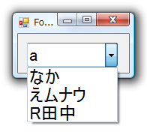
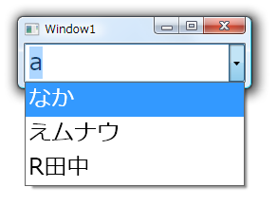
コンボボックスとは
テキストボックスとリストボックスを組み合わせたコントロール
入力の可/不可も設定可能
DEMO1
Windows Forms
WPF

Slide 8

バインディングしようよ
このように固定値を利用して表現することは簡単にできます。
しかしこの勉強会のシリーズでは、WPFのデータコンテキストを利用したバインディングですべてを解決していこうという趣旨です。
ですので、このような利用の仕方は行いません。

Slide 9
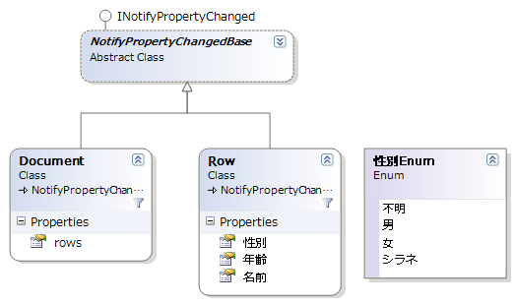
DEMO2のデータたち
ISO5218準拠
Int
string

Slide 10
DEMO2のデータたち
public class Document : NotifyPropertyChangedBase {
public Row[] rows {
get { return _rows; }
set { _rows = value; }
}
private Row[] _rows = new Row[]
{
new Row(){名前="なか",年齢 = 32, 性別=性別Enum.男},
new Row(){名前="えムナウ",年齢 = 21, 性別=性別Enum.男},
new Row(){名前="R田中",年齢 = 18, 性別=性別Enum.シラネ}
};
}

Slide 11
DEMO2

Slide 12
ComboBoxのバインディングの方法
SelectedItem
Text
SelectedValueとSelectedValuePath
それぞれのプロパティはどこで実装されているのか

Slide 13


ComboBoxのバインディングの方法
ComboBox.Text
Selecter.SelectedItem
Selecter.SelectedValue
Selecter.SelectedValuePath
最初の説明：テキストボックスとリストボックスを組み合わせたコントロール
実態は兄弟

Slide 14
WPFのコントロールのすごさを知ってもらいましょう。
DEMO3

Slide 15
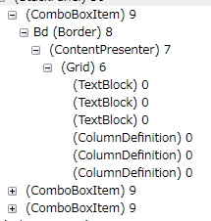
ちょっと理由がわからないので、Snoopで覗いてみましょう。
これが実際に出来上がったVisualTreeです。
ActualWidth=282
ActualWidth=282
ActualWidth=101
ActualWidth=101
ActualWidth=47
ContentPresenterがストレッチでないことが想像できます。
ActualWidth=30
ActualWidth=24
やっぱり

Slide 16
簡単な解決方法
Gridの幅をコンボボックスの幅などにしてしまえばいけるんじゃないか？
DEMO4

Slide 17
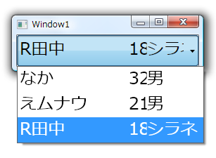
簡単な解決方法
ポップアップ側はシラネが全部表示されていますが、ボタン側には▼のエリアが上書きされちゃってます。
強引に右マージンを設定する場合に<ColumnDefinition
Width="20"/>
なんかを追加するといい
かもしれません。

Slide 18
ちょっとグダグダ感が・・・・
いえそんなことはありません。たぶん。
今回簡易的な解決方法を提供しましたが、本格的に対応する方法は結構厄介です。
(アプローチは何種類か存在しますが・・・)
スタイルとテンプレートについてはかなりややこしいので徐々に解説していきたいと思います。
Enjoy WPF

